Slide 1
第四章 扭转(5)
第十五讲知识点
薄壁杆件的扭转
闭口薄壁杆件的扭转应力
闭口薄壁杆件的扭转变形
开口薄壁杆件的扭转概念

Slide 2
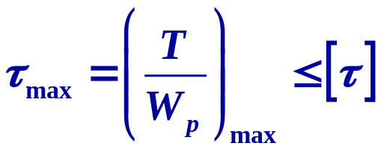
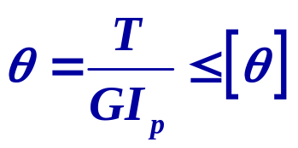
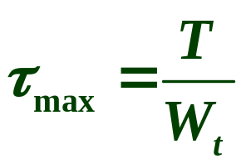
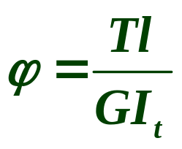
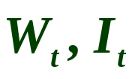
上一讲回顾（7）
圆轴扭转强度条件与刚度条件（注意单位换算）
τ₁
τ₁
简单静不定轴：拉压与扭转静不定问题对比
τ_{max}
h
τ_{max}
非圆截面轴扭转：平面假设是否成立？矩形截面轴应力大致分布。
b
（ 查表）

Slide 3
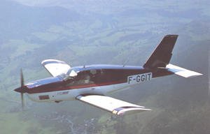


§4-8 薄壁杆扭转
机身机翼、船体、桥梁… …是薄壁结构

Slide 4
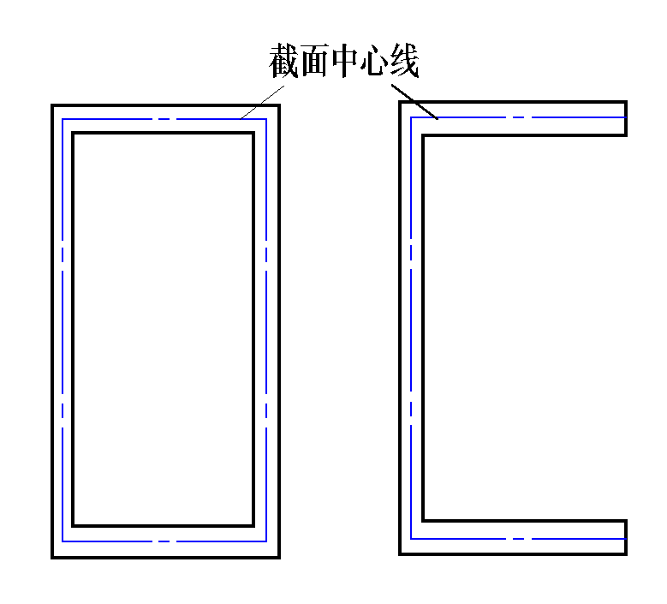
问题：用什么几何参量描述薄壁截面？
截面中心线——截面壁厚
的平分线
壁厚
两类薄壁杆
闭口薄壁杆——截面中心线为封闭曲线的薄壁杆
开口薄壁杆

Slide 5
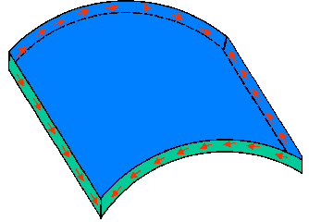
一、闭口薄壁杆的扭转应力
c
c
d
d
τ₂
dx
b
a
τ₁
b
dx
a
τ₂
T
δ₂
τ₁
δ₁
假设：切应力沿壁厚均匀分布，其方向平行于中心线
假设依据：
薄，切应力互等定理
问题：切应力沿截面中心线如何分布？如何计算？
利用切应力互等定理，转化为研究纵向截面切应力，利用平衡方程求解.

Slide 6
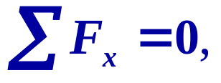
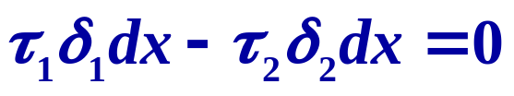
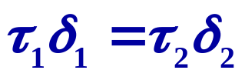
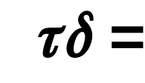

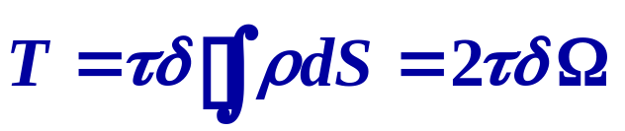


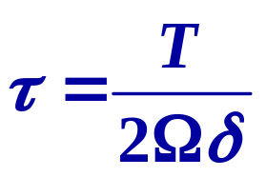
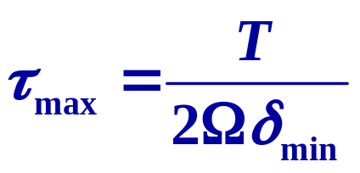
c
d
τ₂
常数，称为剪流，代表中心线单位长度上的剪力。
τ₁
b
dx
a
τ₂
δ₂
τ₁
δ₁
ds
截面中心线所围面积 的2倍
τδds
ρ
o
思考：O点位置可否任选，如截面外？

Slide 7

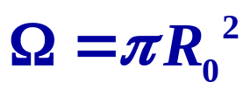




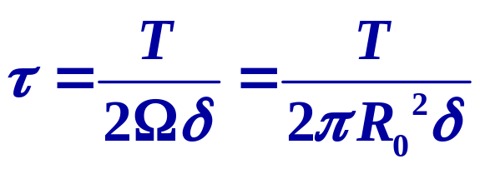



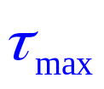
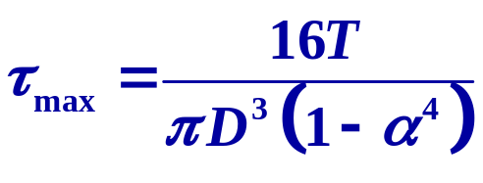
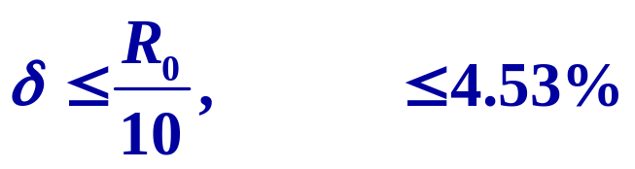
薄壁圆管
(1)
思考：公式的精度？
在线弹性情况下，精确解为
(2)
误差
思考：公式（1）和（2）的适用范围？

Slide 8

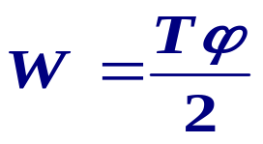
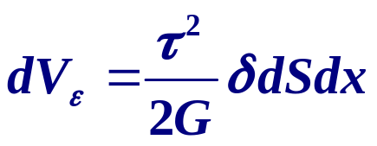
二、闭口薄壁杆的扭转变形
c
分析方法讨论:
d
由静力学、几何和物理三方面求解所遇到的困难：几何形状复杂。
dx
b
a
新方法探索：
尝试能量法。
T
一未知量
无未知量
τ
问题可解
dx
ds
τ
δ

Slide 9
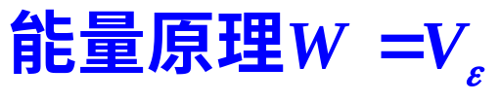
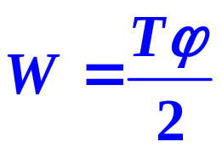
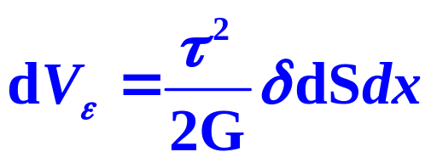
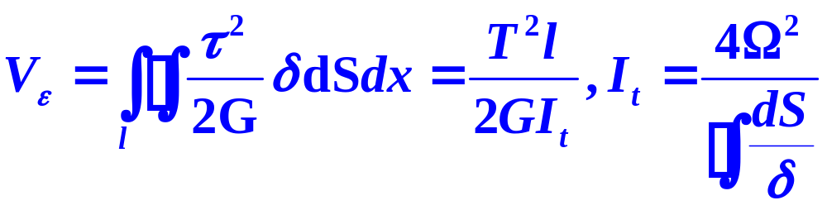
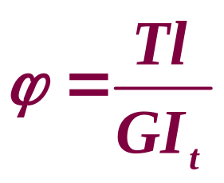
二、闭口薄壁杆的扭转变形
τ
dx
ds
τ
δ

Slide 10
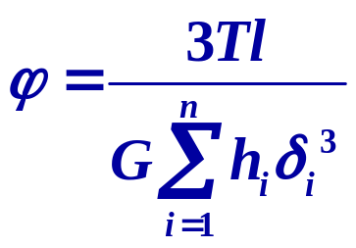
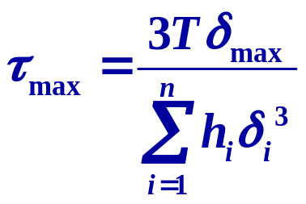
三、开口薄壁杆扭转概念
闭口薄壁杆扭转应力与变形公式能否用于开口薄壁杆？
h₁
δ₁
δ₂
τdA
h₂
τdA
A
T
δ₃
h₃
开口薄壁杆扭转强度和刚度均非常低。

Slide 11
思考：薄壁截面杆受扭时切应力沿截面的周边和厚度
如何分布？
Ｔ

Slide 12
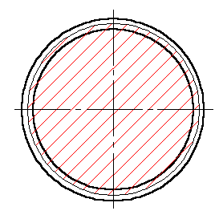
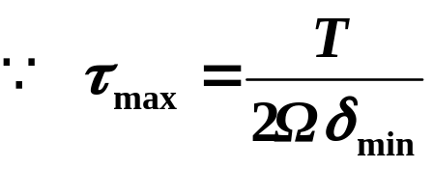
四、薄壁轴合理截面形状设计
❶ 闭口比开口好
❷ 等壁厚比变壁厚好
❸ 圆形比非圆形好
“在周长相同的条件下，圆内所包含的面积最大”（变分法）
❹ 正方形比矩形好

Slide 13
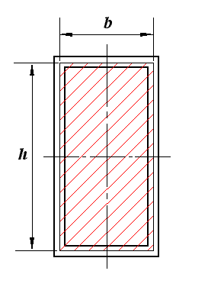
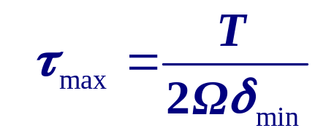
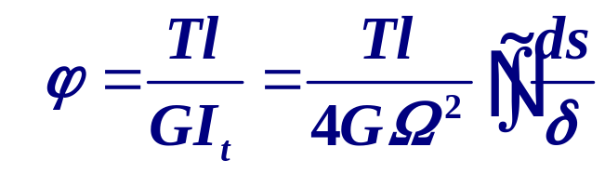
例1：矩形闭口薄壁杆受扭矩T，杆的材料、壁厚和中心线周长S相同的，试证明正方形截面杆的强度和刚度最好。
分析:
杆的强度与刚度与什么参量相关？
结论：欲证明强度与刚度最好，只需证明中心线所围面积Ω最大。

Slide 14
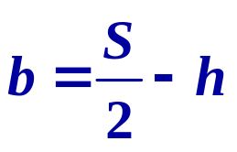
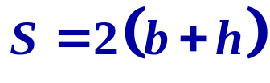
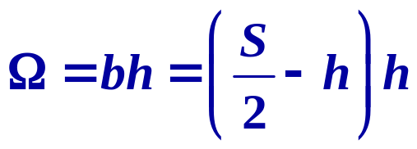
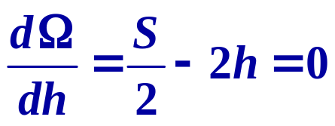
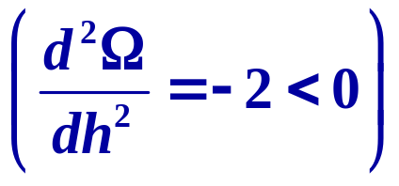
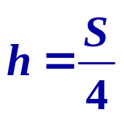


例1：矩形闭口薄壁杆受扭矩T，杆的材料、壁厚和中心线周长S相同的，试证明正方形截面杆的强度和刚度最好。
证明：
结论：在矩形中，正方形包围面积 最大。
根据…正方形截面扭转强度和刚度最好。
同样方法可推断，圆形截面又比正方形截面杆…好

Slide 15
例2：某等壁厚δ闭口薄壁杆受扭矩T，中心线周长S，轴的最大扭转切应力与扭转变形:(1)在 S/2中心线长度上壁厚增加一倍到2δ；(2)在很小的局部受损伤壁厚减薄到δ/2。
问题的定性研究：
第一种情形强度与刚度是否都增加？
第二种情形强度与刚度是否都减小？
定性研究依据：
定性研究结论：

Slide 16
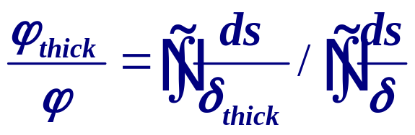
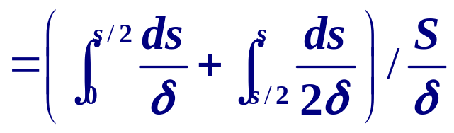
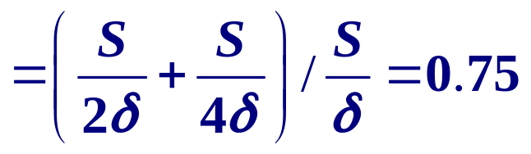
例2：某等壁厚δ闭口薄壁杆受扭矩T，中心线周长S，轴的最大扭转切应力与扭转变形:(1)在 S/2中心线长度上壁厚增加一倍到2δ；(2)在很小的局部受损伤壁厚减薄到δ/2。
解：(1)第1种情形
部分加厚由于最小壁厚不变，最大应力不变。部分加厚后甚至由于应力集中更危险。

Slide 17
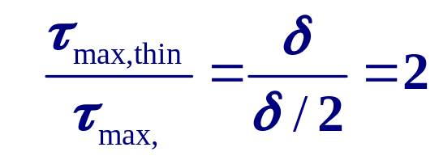
例2：某等壁厚δ闭口薄壁杆受扭矩T，中心线周长S，轴的最大扭转切应力与扭转变形:(1)在 S/2中心线长度上壁厚增加一倍到2δ；(2)在很小的局部受损伤壁厚减薄到δ/2。
解：(2)第2种情形
局部减薄对积分值影响甚微，可以忽略不计。
最大应力增加一倍。
定性研究结论：强度是局部量，刚度是整体量。

Slide 18

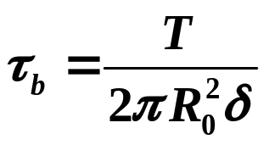
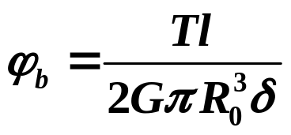
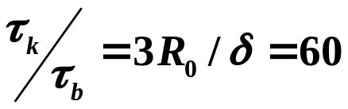
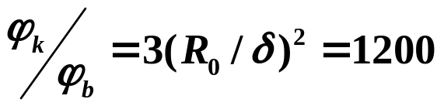
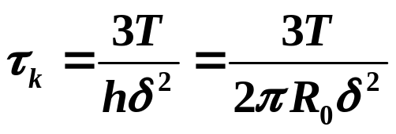
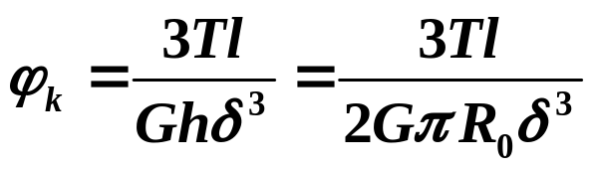
例3：比较扭转切应力与扭转变形
R₀
R₀
δ
δ
解：
（1）闭口薄壁圆管
比较
（2）开口薄壁圆管
(狭长矩形)

Slide 19
作业
4-22
4-27
4-35
4-36

Slide 20
谢谢

